Slide 1
Communication with Web API
Luka Antunović, Matteo Plišić

Slide 2
Što je web API
Skup pravila i krajnjih točaka (endpoints) koji omogućuju različitim softverskim sustavima međusobnu komunikaciju putem interneta, najčešće korištenjem HTTP protokola.
Metode GET, POST, PUT, DELETE
JSON ili XML format - serijalizacija
Važnost?

Slide 3
Web API koje ćemo predstaviti
Firebase (autentikacija, crud)
Custom web api (Kotlin, Ktor)
TMDB (The Movie Database) web api

Slide 4
Firebase
Firebase je Backend-as-a-Service (BaaS) platforma koja nudi alate za autentikaciju korisnika, pohranu podataka (Realtime Database, Firestore), slanje notifikacija, analitiku, hosting i još mnogo toga.
Google
U cloud-u
U prezentaciji: postavljanje, autentikacija, firestore

Slide 5
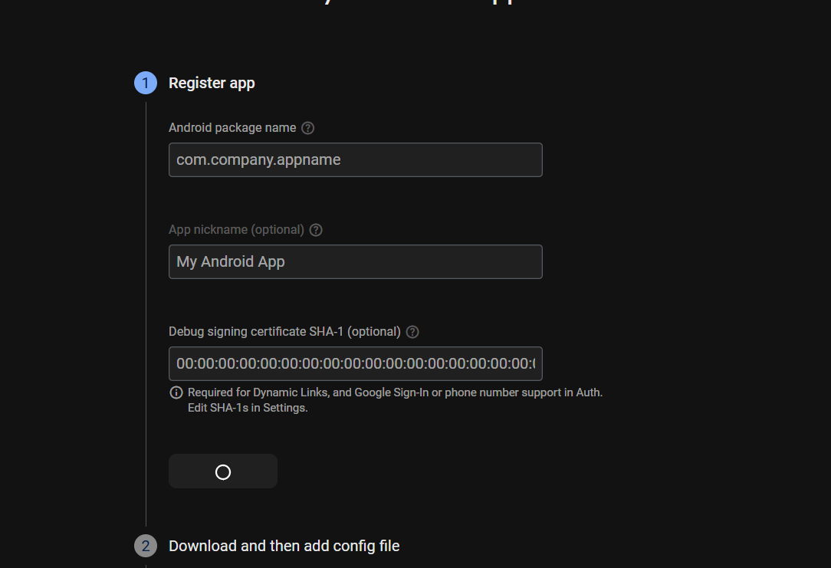
Povezivanje sa firebase-om( part 1)

Slide 6
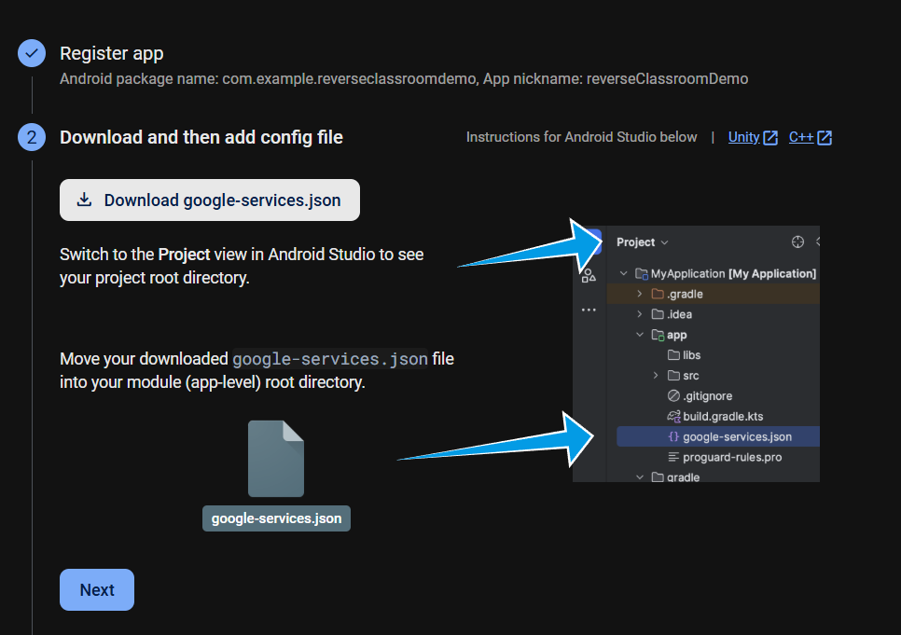
Povezivanje sa firebase-om (part 2)

Slide 7
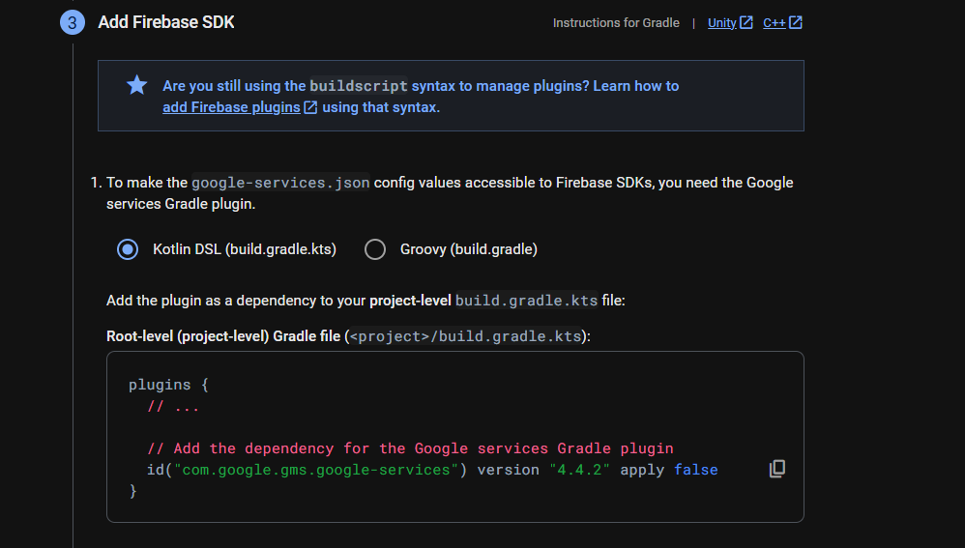
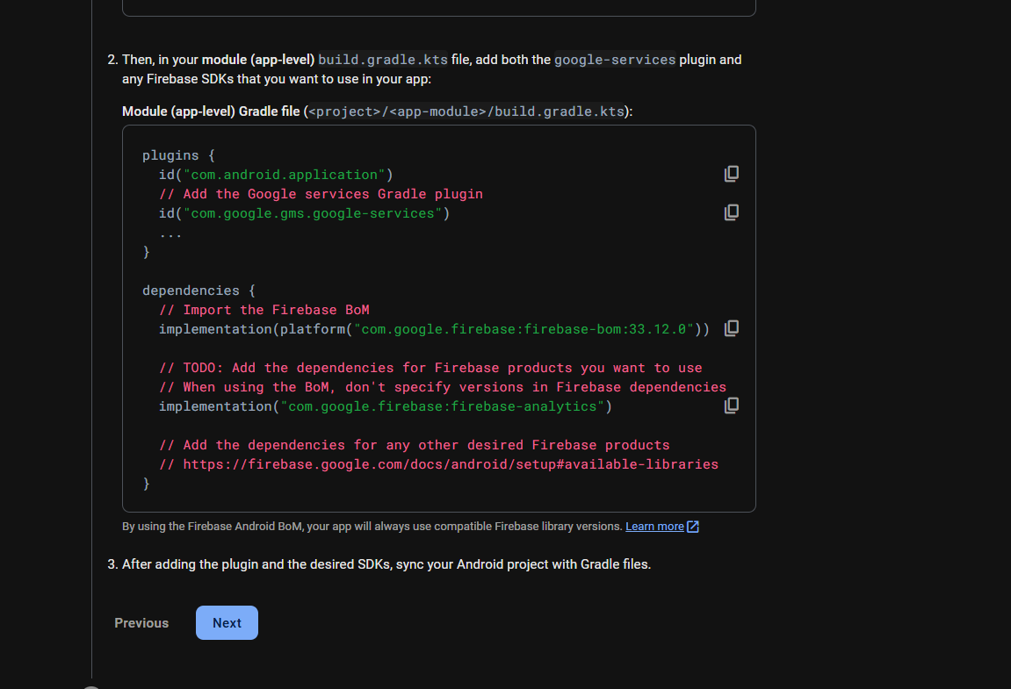
Povezivanje sa firebase-om (part 3)

Slide 8
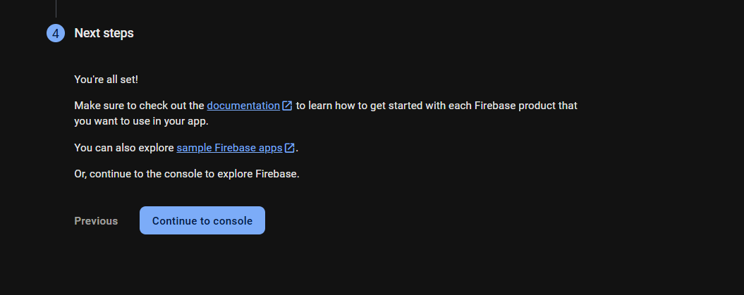
Povezivanje sa firebase-om (part 4)

Slide 9
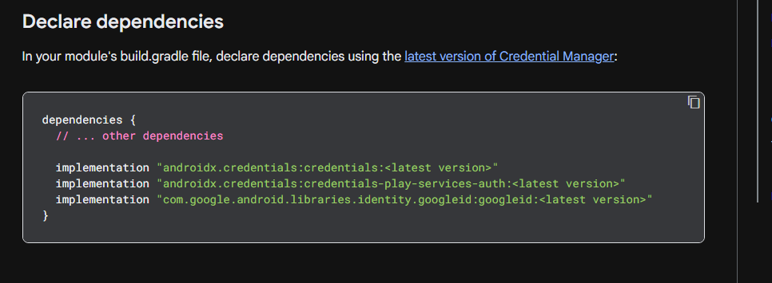
Google autentikacija

Slide 10
DEMO
Login – email & password
Google Sign in
Interakcija sa bazom

Slide 11
Custom web api
Kotlin, Ktor framework
1 end point (‘/students’)
Dohvat objekata student
JSON format

Slide 12
Demo
Dohvat podataka (uspješan i neuspješan)
Izmjena podataka

Slide 13
Postojeći web api
API ključevi (keys) – identifikacija i autentifikacija
Nužni za pristup većini postojećih web api-ja

Slide 14
Demo
TMDB (The Movie Database)
Dohvata podatka i slika, svaka od kojih je zaseban api zahtjev
Paginacija?

Slide 15
Hvala na pažnji
Pitanja?

